Slide 1
Государственное бюджетное учреждение Свердловской области «Центр психолого-педагогической, медицинской и социальной помощи «Ресурс»
Социальные проекты по формированию жизненных компетенций у учащихся с ОВЗ в условиях отделения дистанционного образования
2016

Slide 2
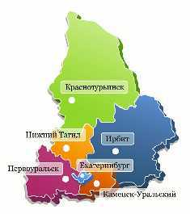
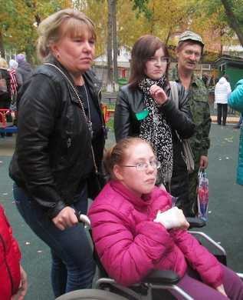
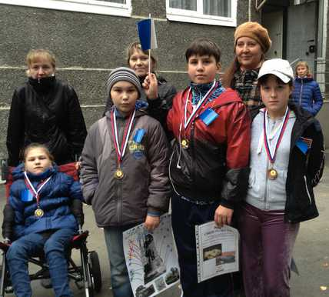
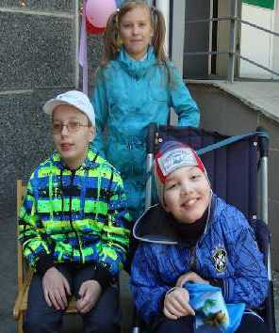
Центр “Ресурс” - государственное бюджетное учреждение, оказывающее психолого-педагогическую и социальную помощь детям с ограниченными возможностями здоровья, проживающим в 65 городах и поселках Свердловской области.
Цель внеурочной деятельности Центра «Ресурс»: создание организационно-педагогических условий для духовно-нравственного и патриотического воспитания и реализации интеллектуально-творческого потенциала учащихся с ОВЗ путем приобщения их к культурному наследию своей страны и включения детей в различные виды познавательной, социальной и творческой деятельности.
Приоритетное направление воспитательной работы в отделении дистанционного образования - социальная поддержка семей, имеющих детей с ОВЗ для обеспечения максимально возможного развития детей в условиях семейного воспитания, их социализации, подготовки к самостоятельной жизни и интеграции в общество.
-

Slide 3
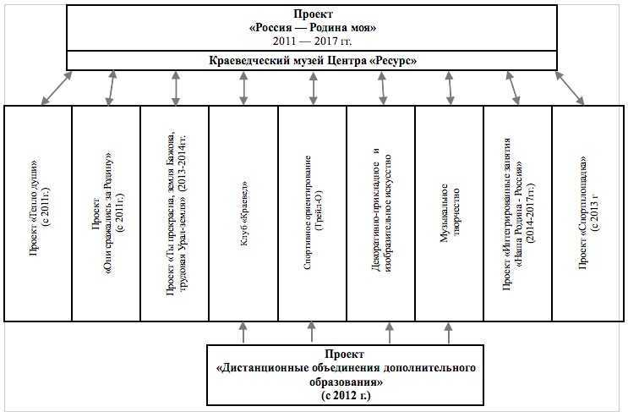
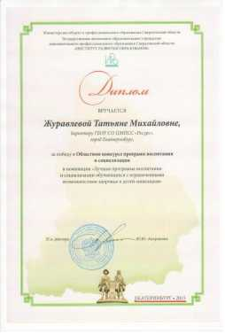
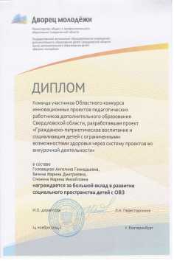
В Центре «Ресурс» разработана и реализуется программа воспитания и социализации обучающихся с ОВЗ и детей-инвалидов «Россия - Родина моя» (2011-2017г.г.).
Формирование жизненных компетенций учащихся с ОВЗ осуществляеется через систему социальных очных и интернет-проектов духовно-нравственной и патриотической направленности.
ПРОГРАММА «Россия — Родина моя» (2011 - 2017)

Slide 4
Участие учащихся отделения дистанционного образования из различных территорий Свердловской области во всех мероприятиях возможно благодаря электронному ресурсу - информационно-методической площадке Свердловской области — здесь координируется и освещается взаимодействие педагогов, учащихся и родителей
БЛОК «Внеурочная и проектная деятельность» направлен на формирование и поддержку различных интересов учащихся: здесь можно познакомиться со «Страницами нашей жизни», «Творчеством учащихся», побывать на «Спортивной площадке», в «Читальном зале», участвовать в конкурсах, проектах.

Slide 5
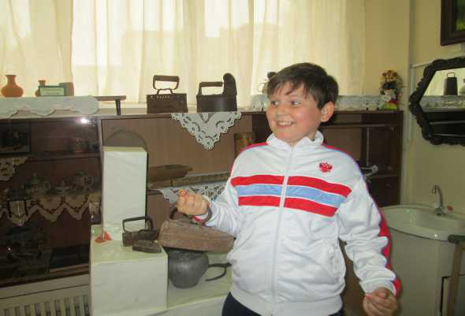
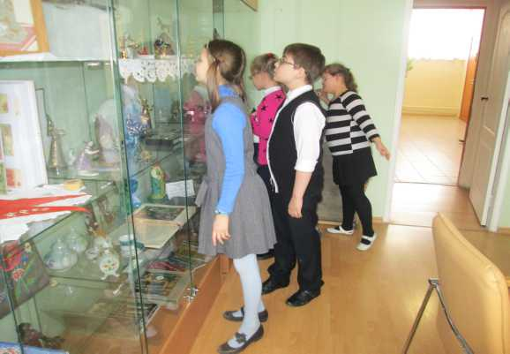
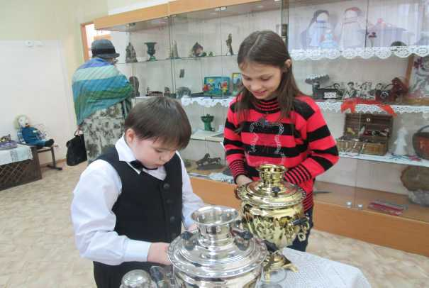
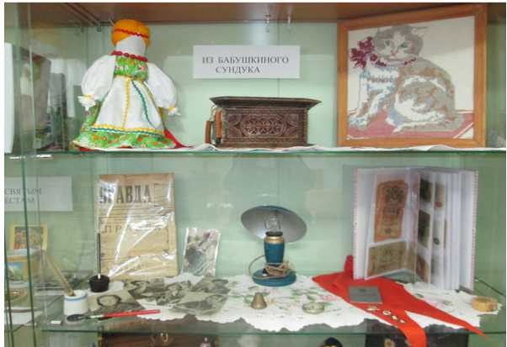
Системообразующим фактором в работе является краеведение. В Центре «Ресурс» создан краеведческий музей, который аккумулирует материалы, собранные в процессе поисковой, проектной и творческой деятельности учащихся и их семей и формирует у учащихся интерес к народной культуре и традициям, истории, литературе России и Урала.
В музее несколько разделов: Литературный, Исторический, «Подземные богатства Урала», «По святым местам», «Из бабушкиного сундука».

Slide 6
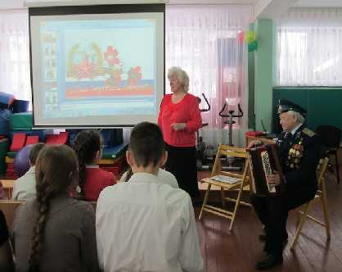
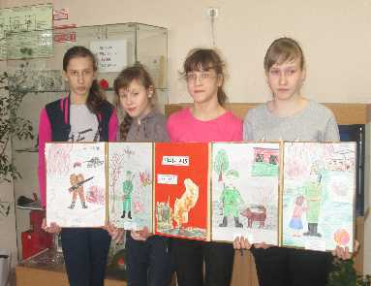
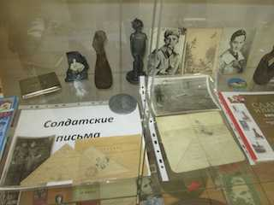
Проект «Они сражались за Родину» (с 2011г.)
Учащимися Центра «Ресурс» совместно с родителями и педагогами проведена большая поисковая деятельность и собран интересный материал о Великой Отечественной войне 1941-1945 гг., который был передан в краеведческий музей Центра. Работы учащихся и воспитанников Центра, выполненные с использованием компьютерных технологий – были представлены на патриотических конкурсах различного уровня

Slide 7
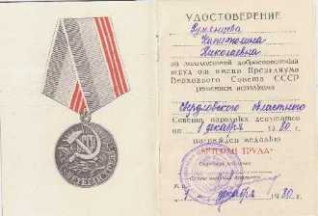
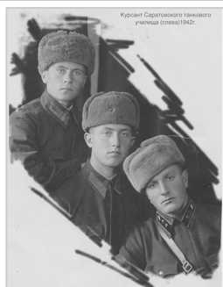
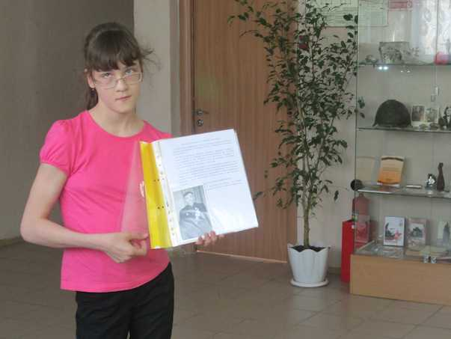
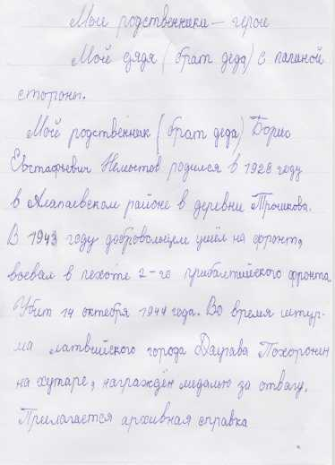
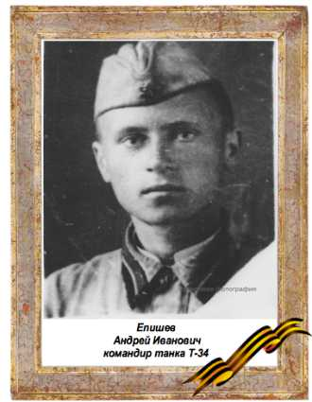
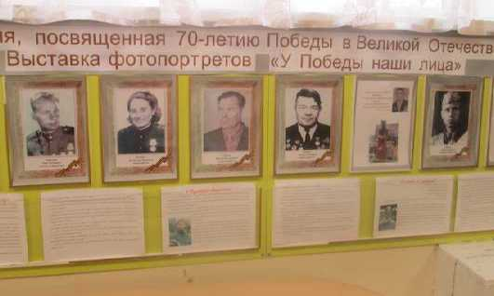
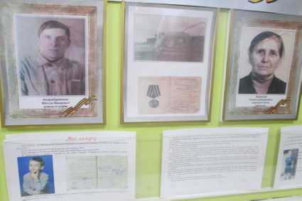
Проект «Они сражались за Родину» (с 2011г.)
По результатам поисковой работы организована выставка фотопортретов «У Победы наши лица». Лучшие работы приняли участие в областной акции

Slide 8
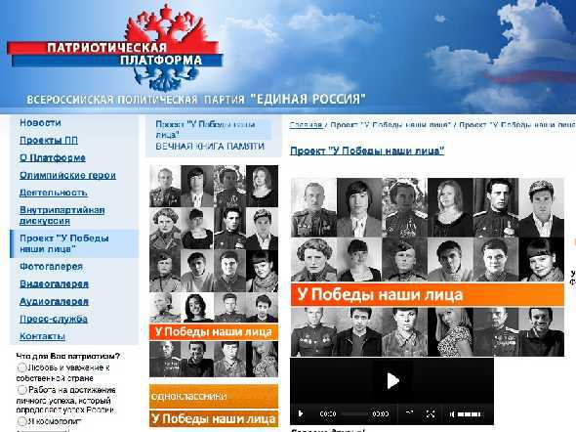
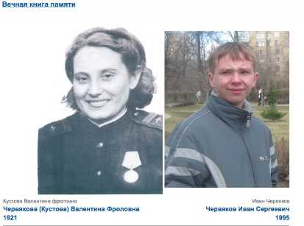
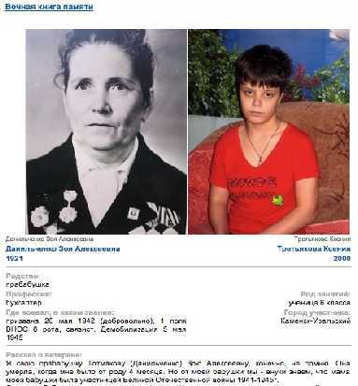
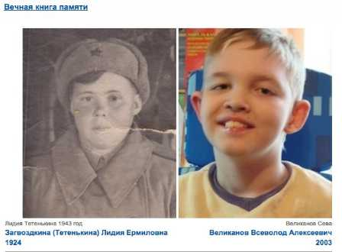
Мы-участники Всероссийской акции «У Победы наши лица»
В 2013-2014 г. - 8 поисковых работ учащихся Центра в 2014-2015 г. - 10 поисковых работ учащихся представлены в Общероссийской интернет - Книге Памяти на сайте http://patriotplatform.ru и материалы этих учащихся были переданы для участия в областной акции «У Победы наши лица»

Slide 9
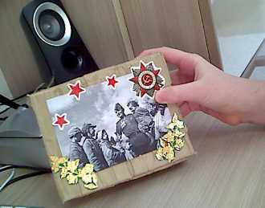
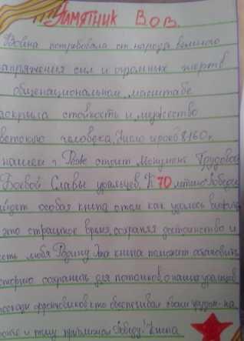
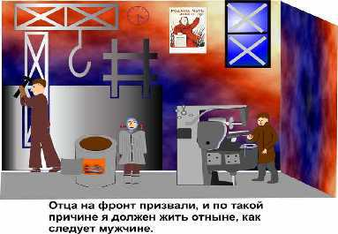
Проект «Cтраницы Великой Победы» (2014-2015 уч. г.)
К 70-летию Победы в Великой Отечественной войне 1941-1945 года в Центре в 2014-2015 г. учебном году шла активная работа над проектом «Страницы Великой Победы».
В отделении дистанционной образования в рамках подготовки к юбилею проводились мероприятия, которые охватывали все направления воспитательной работы Центра: поисковая проектная деятельность учащихся и педагогов, встречи с интересными людьми, спортивно-патриотический праздник, беседы, познавательные занятия, музыкальное и художественное творчество, конкурсы.

Slide 10
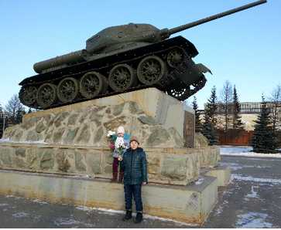
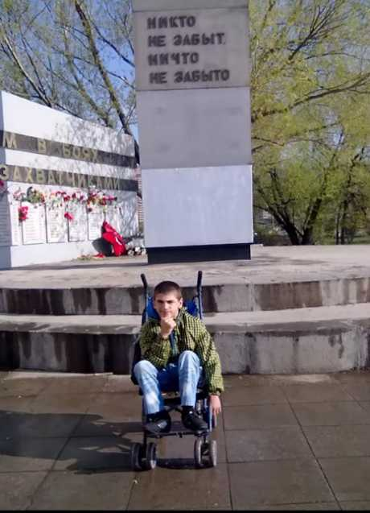
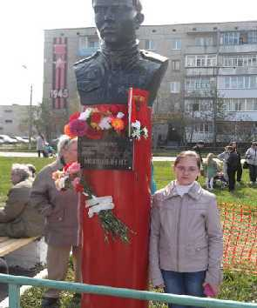
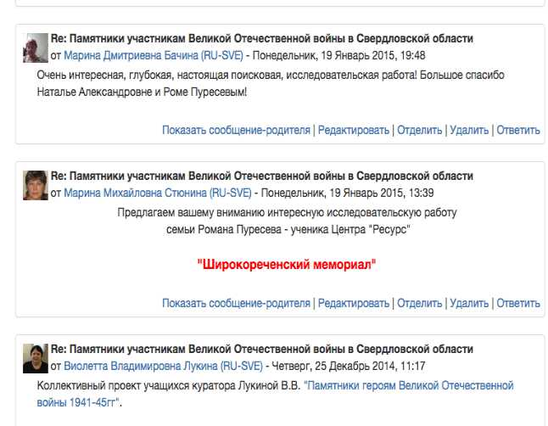
Проект «Cтраницы Великой Победы» 2014 — 2015 уч. г.
Исследовательскую проектную и творческую деятельность на конкурс «Памятники участникам Великой Отечественной войны в Свердловской области» представили 27 учащихся. О знакомых и неизвестных памятниках рассказывали ребята в своих презентациях. По результатам работы создан видеоматериал для музея Центра «Ресурс».

Slide 11
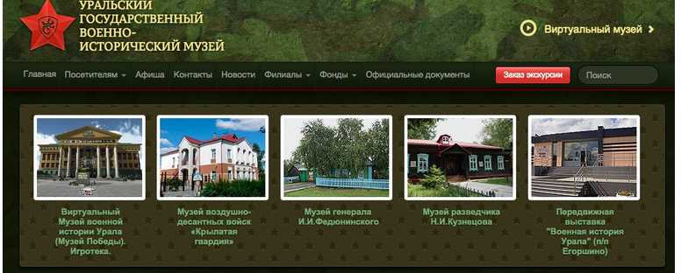
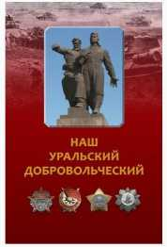
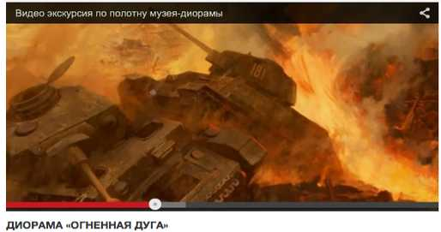
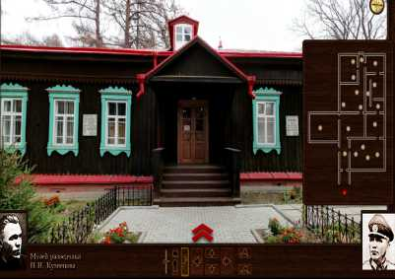
Использование электронных ресурсов на форумах ОДО- Виртуальные экскурсии по музеям страны и электронные книги

Slide 12
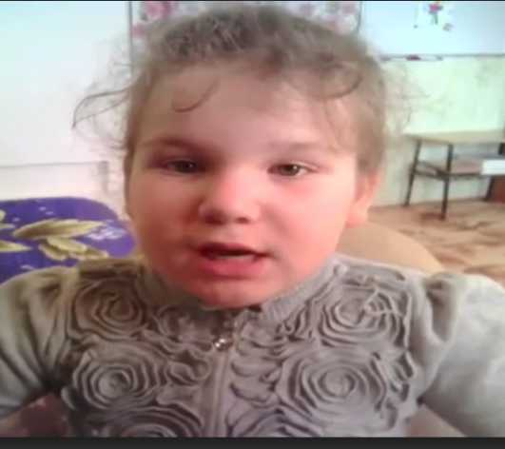
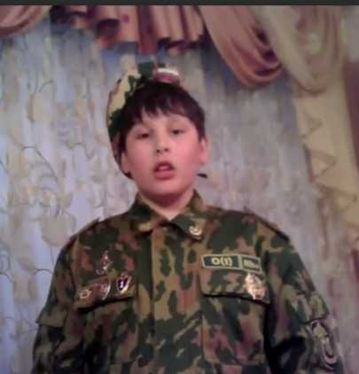
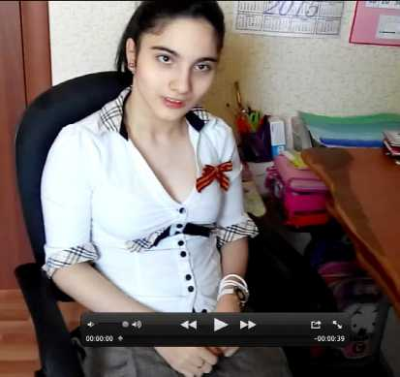
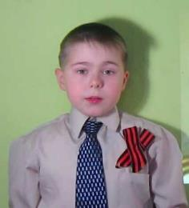
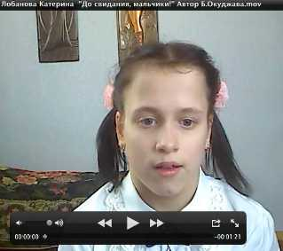
Региональные литературные конкурсы и проекты
Для учащихся с ОВЗ Свердловской области обучающихся в ОДО был проведён литературный конкурс «О доблести, о подвиге, о славе». В номинациях «Авторские стихи», «Литературный проект», «Конкурс чтецов» поучаствовали 48 учащихся. Все участники получили Дипломы лауреатов, 1 и 2 степени. Ребята представили свои литературные и музыкальные способности на конкурсе Уполномоченного по правам ребёнка Свердловской области. «Среди 200 работ - 30 видеороликов представили учащиеся Центра «Ресурс». Творческие работы ребят трогают до глубины души...» - слова Морокова И.Р. на заключительном празднике Центра в мае 2015 г.

Slide 13
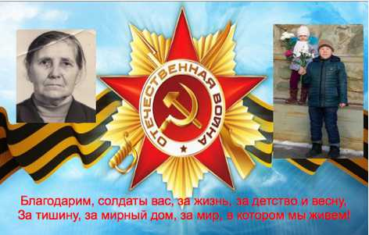
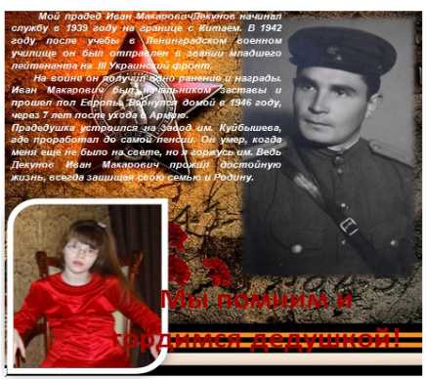
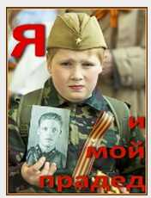
Региональные конкурсы и проекты:
В галерее «Я и мой прадед» на сайте Уполномоченного по правам ребёнка в Свердловской области представлены 16 коллажей наших учеников

Slide 14
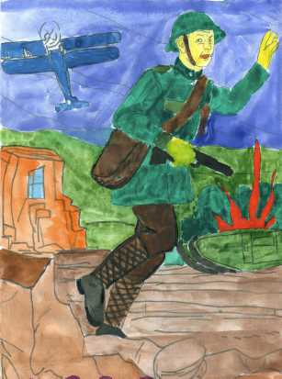
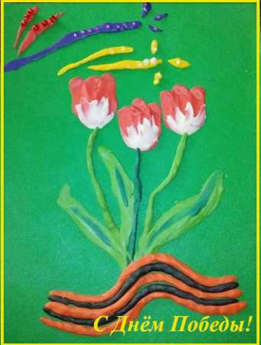
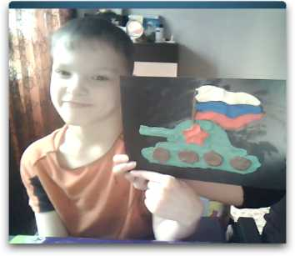
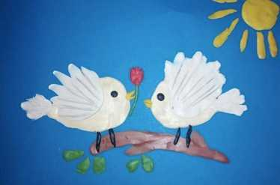
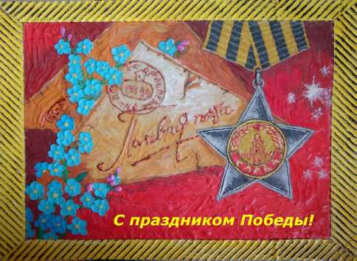
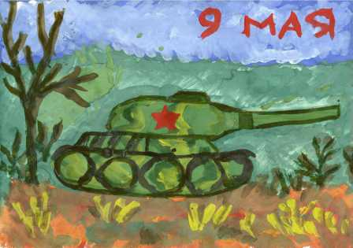
Конкурс декоративно-прикладного и изобразительного творчества «Мы помним», посвящённый 70-летию Победы в Великой Отечественной войне 1941-1945гг. 84 учащихся представили 110 работ выполненных в разных техниках, которые достойно украсили выставку в Центре во время заключительного праздника «Живые строки войны».
Мы за мир!

Slide 16
Проект «Спортплощадка» (с 2013г.)
В Отделении дистанционного образования Центра «Ресурс» активно действует спортивно-оздоровительный проект Спортивная площадка» На одноимённом форуме информационно - методической площадки Свердловской области ребята могут найти новости из мира спорта, видеоматериалы и физкультминутки, поучаствовать во Всероссийских интернет- конкурсах, узнать о спортивных увлечения и победах наших учащихся.
Ежегодно в Центре проводится Месячник Защитников Отечества, где ребята могут дистанционно познакомиться с различными видами спорта и спортивными играми, а так же в режиме видеоконференции встретиться с знаменитыми спортсменами

Slide 17
Проект «Спортплощадка» ( «Навстречу Олимпиаде-2014»)
В 2013-14 уч.г. был осуществлен проект «Навстречу Олимпиаде».
В рамках этого проекта 132 человека (учащиеся, родители, педагоги, сотрудники Центра) участвовали во всероссийской эстафете школьников «Спортивный лонгмоб «Сочи 20-14».
16 человек приняли участие во Всероссийском интернет- конкурсе «Олимпиаде - 2014»
Делегация Центра «Ресурс»» встречала Паралимпийский огонь в Екатеринбурге (факелоносцем на одном из этапов была педагог Центра «Ресурс, руководитель коллектива дополнительного образования по спортивному ориентированию)
Ежегодно учащиеся, родители и педагоги активно поддерживают Всероссийский Кросс Наций и Всероссийский забег «Лыжня России».

Slide 18
Проект «Спортплощадка»
Проект - постояннодействующий
Спортивные праздники, Месячники Защитников Отечества, Малые олимпийские игры, Лаборатории познания физической культуры, участие в значимых региональных спортивных мероприятиях - разнообразие работы позволяет вовлекать в активную спортивную жизнь Центра всё большее количество детей и педагогов.

Slide 19
Проект «Ты прекрасна, земля Бажова, трудовая Урал - земля» ( 2013-2014 уч.г.)
Проект осуществлялся в год 80-летия Свердловской области и 135-летия П.П. Бажова. В творческих и исследовательских конкурсах проекта поучаствовали ребята из Екатеринбурга, Пышмы, Артей, Первоуральска, Дегтярска, Ирбита, Серова, Асбеста, Невьянска, Нижнего Тагила, Кушвы, Камышлова, Ювы, Ивделя. 73 учащихся отделения представили на конкурс свои творческие работы, посвящённые родным городам и поселкам, истории и культуре Урала: компьютерные презентации, рисунки, поделки, сочинения, компьютерную графику, коллажи, виртуальные экскурсии, фото-экскурсы. Собранные материалы были оформлены для школьного краеведческого музея, создана «Копилки ресурсов краеведческих материалов». Лучшие 8 работ представлены на областной конкурс «Мы ― Уральцы» (Дворец Молодёжи)

Slide 21
Интернет-проект «Ты прекрасна, земля Бажова, трудовая Урал-земля» завершился фольклорным праздником «Уральская ярмарка» .
.

Slide 22
Лаборатории познания

Slide 23
Лаборатории познания в режиме видеоконфернции – интеграция учебной и внеурочной деятельности

Slide 28
2015-2016уч. год
Именно в семье у детей воспитывается уважение к семейным корням; в семье дети приобщаются к истокам народной культуры; в семье зарождается чувство любви к Родине, уважение к своему народу, интерес к народным традициям.

Slide 29
С форумов проекта

Slide 31
Приглашение на праздник на сайте

Slide 32
Дистанционные коллективы дополнительного образования
Социальную поддержку, творческое развитие и возможность личностного роста призван оказывать проект «Дистанционные коллективы дополнительного образования».
В 2012 г. были созданы первые дистанционные коллективы дополнительного образования: «Спортивное ориентирование Трэйл-О» и Клуб «Краевед», работавшие по системе видеосвязи «Skype».
В работе дистанционного клуба «Краевед» активно используются экспонаты краеведческого музея Центра.
Для обеспечения доступности качественных образовательных услуг в сфере дополнительного образования в 2014-15 уч.г. созданы еще 6 новых дистанционных коллективов дополнительного образования: 3 декоративно-прикладного творчества и 3 музыкальных, 1 литературный Педагогами были разработаны авторские программы данных дистанционных курсов. Занятия проводятся по системе видеосвязи «Skype» индивидуально с каждым учеником, с учетом его психофизических возможностей.

Slide 33
Творческие форумы

Slide 35
Включение детей, имеющих дефицит общения, в коммуникацию с участниками образовательного процесса, установление дружеских контактов учащихся друг с другом, привлечение учеников к участию в культурной жизни общества - решается в ходе реализации проекта «Тепло души».
Для областных детей, которые имеют тяжелые заболевания и крайне ограничены в передвижении и общении готовятся различные тематические, познавательно - игровые программы, в которые включаются краеведческие элементы, используются экспонаты школьного музея. В этом проекте участвует Екатеринбургский православный театр - лаборатория им. М. Чехова, для таких совместных выездов актеры театра подготовили специальную программу «Спектакль на дому». В этих спектаклях дети и родители являются не только зрителями, но и активными участниками.
Проект «Тепло души»

Slide 36
Фоторепортажи об этих поездках регулярно размещаются в форуме «Тепло души»

Slide 37
Регулярно в Центре проводится «Уральская ярмарка». В проведении праздников активное участие принимают наши социальные партнеры, выступления которых становятся составной частью праздников. Так, например, когда проводилась ярмарка «Урал многонациональный», в празднике приняли участие представители национально - культурных автономий Свердловской области (башкирской и татарской). Гости оформили национальные подворья, где в игровой форме знакомили детей с обычаями, культурой, одеждой, национальными блюдами своих народов.

Slide 38
Центр «Ресурс» активно работает с социальными партнерами. Для более глубокого знакомства с народной культурой используются такие формы совместной деятельности, как выездные концертные программы в Центре «Ресурс» силами студентов музыкального училища им. Чайковского, хора ветеранов «Импульс» завода «Автоматики», детской группы Уральского народного хора, Екатеринбургского технико-экономического колледжа, детского подросткового клуба «Россич»и др.

Slide 39
В Центре «Ресурс» на праздники - ученики ШДО приезжают из разных уголков Свердловской области При организации всех очных и заочных мероприятий используются компьютерные презентации, подготовленные детьми и педагогами, тематические видеоролики. Каждый ребенок может принять участие в мероприятиях Центра как очно, так и заочно, прислав видеоролик с записью своего выступления, а также, у каждого есть возможность принять участие в мероприятиях дистанционно в режиме видеоконференции.

Slide 40
Видеозаписи ребят к праздникам

Slide 41
На межрегиональном этапе Всероссийского конкурса в области педагогики, воспитания и работы с детьми и молодёжью «За нравственный подвиг учителя» дипломом за победу в номинации «Лучшая инновационная разработка года была отмечена программа внеурочной и проектной деятельности ОДО по духовно-нравственному воспитанию. В декабре 2015 г. работа была представлена на Рождественских чтениях Уральского федерального округа «Традиции и новации: культура, общество, личность». В январе 2016 мы были участниками Международных Рождественских образовательных чтений

